Slide 1
PENSO POSITIVO
☺
GRUPPO «Girls» formato da basile alessandra, sala etleva, stasolla anna linda, vitulli valentina.

Slide 2
«Un solo piccolo pensiero positivo al mattino può cambiare l’intera giornata»
- Dalai lama

Slide 4
TRA TANTI PROBLEMI PENSA POSITIVO, QUESTO TI AIUTARA’ A SALIRE DAL FONDO, SEMPRE!

Slide 5
L’INNOVAZIONE E LE IDEE POSITIVE SONO L’UNICO MODO PER FAR CRESCERE UN’AZIENDA

Slide 6
Il bilancio in positivo e’ frutto del lavoro di un’azienda composta da persone che si impegnano affinche’ essa soddisfi i bisogni umani.

Slide 7
L’INDUSTRIA E’ ALLA BASE DEL LAVORO, OFFRE PIU’ DI 100 MILIONI DI POSTI DI LAVORO IN ITALIA.

Slide 8
Non perdere tempo a demoralizzarti e a piangere sugli errori e sui fallimenti, ma continua a lottare e ne uscirà un prodotto migliore; non arrenderti MAI!

Slide 9
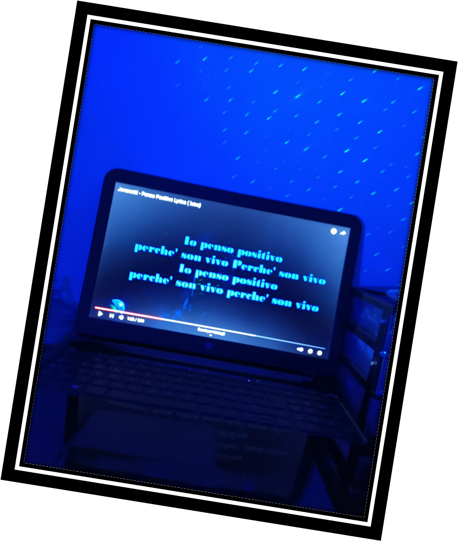
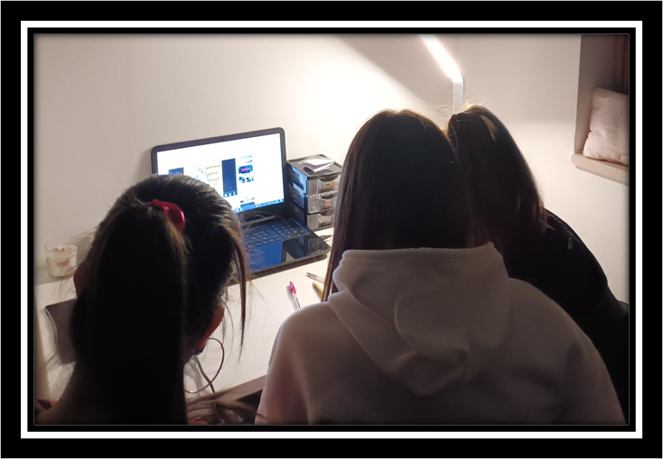
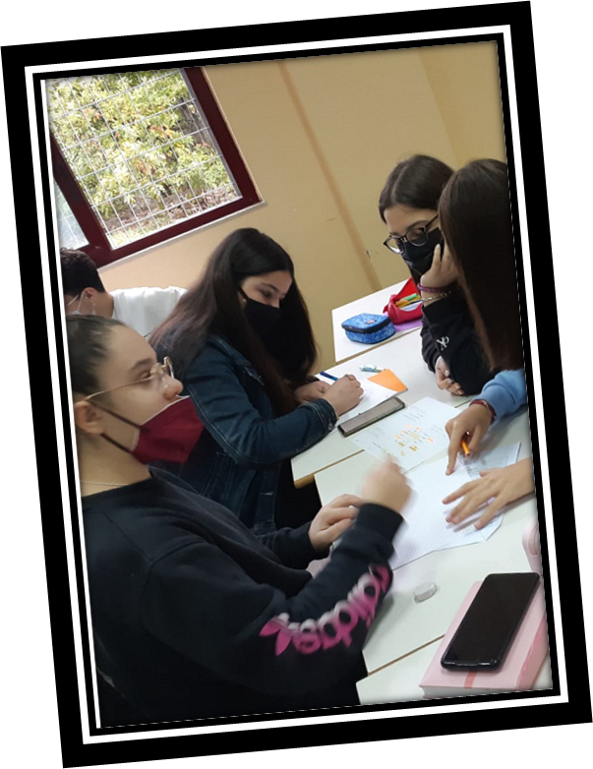
ECCO UN PICCOLO BACKSTAGE DEL NOSTRO LAVORO.
NON E’ SATO FACILE UNIRE LE IDEE E CREARE UN PRODOTTO FINALE, MA CON DETERMINAZIONE E LAVORO SODO SIAMO RIUSCITE A POTRARE A TERMINE IL NOSTRO ELABORATO, SOLO PENSANDO POSITIVO E NON ARRENDENDOCI MAI.

Slide 10
#PENSA POSITIVO!

Slide 11
LASCIATI ALLE SPALLE IL MALE, STAY POSITIVE!

Slide 12
GRAZIE DELLA VOSTRA ATTENZIONE!
Titolo e autore della canzone: «penso positivo» di Jovanotti.
Link del video originale: https://www.youtube.com/watch?v=PC9tgxm9BMM .
Gruppo formato da: Basile Alessandra, Sala Etleva, Stasolla Anna Linda, Vitulli Valentina.
Modifica del testo e realizzazione audio: Basile Alessandra, Stasolla Anna Linda, Vitulli Valentina.

